Slide 1

N
NEXO
GESTIÓN DE TRABAJO
PRESENTACIÓN PARA DIRECCIÓN
El trabajo,
en orden.
Una visión ejecutiva de NEXO: lo que ya resuelve
y el siguiente paso para llevarlo más lejos.
Prototipo funcional · Gestión de tareas

Slide 2
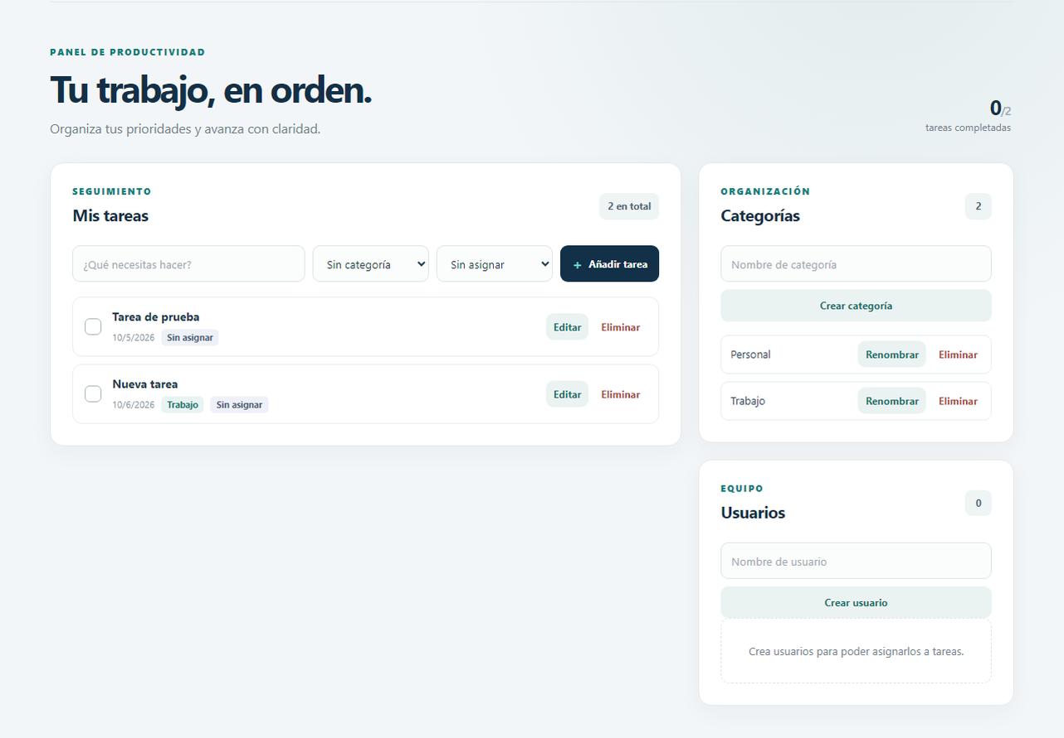
01 / LA PROPUESTA
Una experiencia directa, enfocada en avanzar
Del alta al seguimiento: las acciones cotidianas caben en un mismo panel.
Una vista para el día a día
01
Crear y organizar
Añade una tarea y, si lo necesitas, asígnale categoría o persona.
02
Ver el progreso
El panel reúne la lista y muestra cuántas tareas están completadas.
03
Actuar en contexto
Completa, edita o elimina cada tarea desde su propia fila.
NEXO · GESTIÓN DE TRABAJO
02

Slide 3
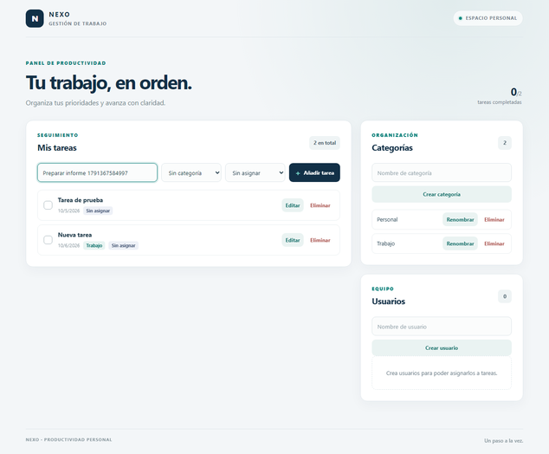
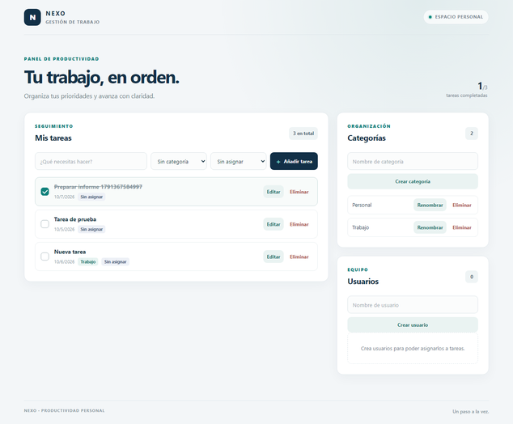
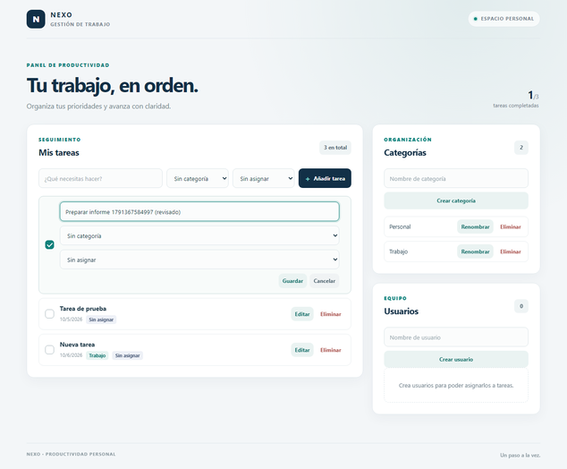
02 / FLUJO DE TRABAJO
Del pendiente al hecho, en unos pocos pasos
Un recorrido sencillo, que se puede enseñar en directo.
PASO 01
PASO 02
PASO 03
Añadir
Completar
Ajustar
Crea la tarea y añade contexto si lo necesitas.
Marca la tarea y consulta el contador actualizado.
Edita el título, la categoría o la asignación.
NEXO · GESTIÓN DE TRABAJO
03

Slide 4
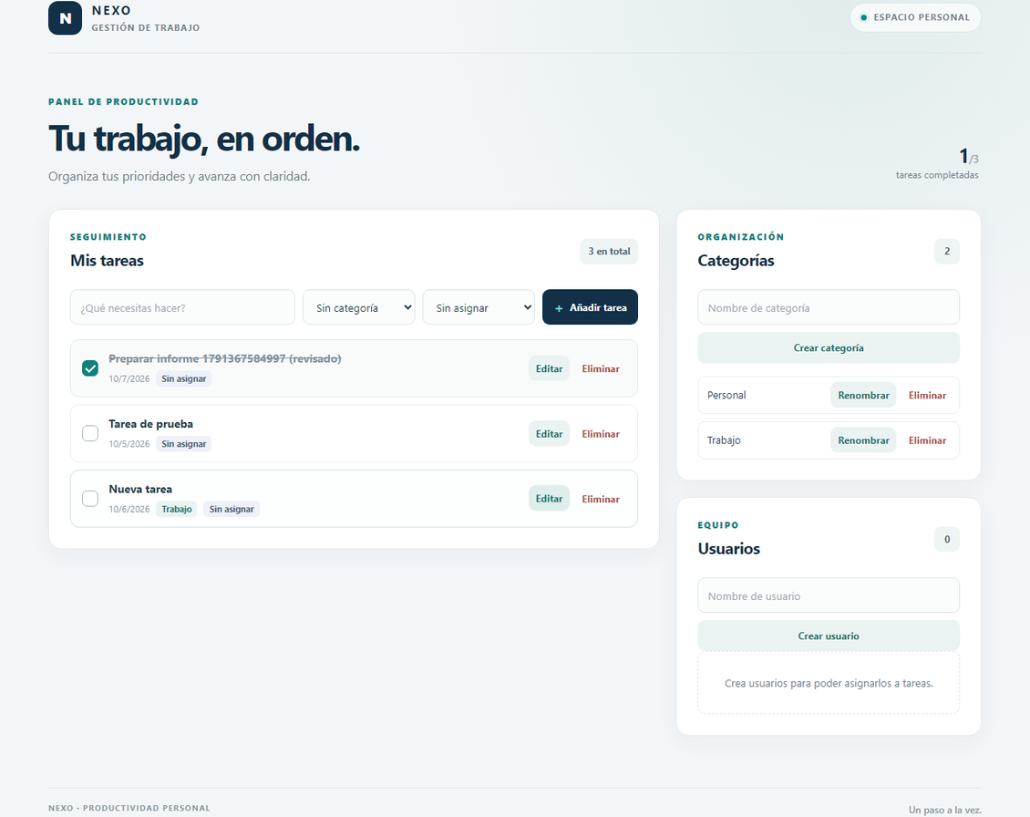
03 / ORGANIZACIÓN
Una sola pantalla. Tres áreas para ordenar el trabajo.
Tareas al centro; categorías y personas disponibles como apoyo.
Organización sin perder el foco
Mis tareas
La lista principal conserva el foco en el trabajo pendiente y completado.
Categorías
Agrupa tareas con un catálogo sencillo que se puede mantener.
Usuarios
Asigna una tarea a una persona del catálogo cuando haga falta.
Operaciones comprobables en la interfaz actual.
NEXO · GESTIÓN DE TRABAJO
04

Slide 5
04 / BASE TÉCNICA
Arquitectura ligera, preparada para evolucionar
La arquitectura actual separa interfaz, API y persistencia local.
01
02
03
INTERFAZ WEB
API REST
DATOS LOCALES
→
→
React · Vite · TypeScript
ASP.NET Core · .NET 10
Entity Framework Core · SQLite
Lista de tareas y acciones CRUD
Endpoints para gestionar tareas
Persistencia para la demo
Vista ejecutada en el navegador.
Conecta la interfaz con los datos.
Configuración sencilla para uso local.
Una arquitectura sencilla facilita ampliar la solución de forma ordenada.
Siguiente criterio: validar seguridad, calidad y despliegue antes de ampliar el alcance.
NEXO · GESTIÓN DE TRABAJO
05

Slide 6

05 / CAPACIDADES ACTUALES
El ciclo esencial de trabajo, resuelto.
La versión actual cubre el ciclo esencial de gestión de tareas.
✓
Crear
✓
Completar
Alta de tareas con título obligatorio y descripción opcional.
Cambio de estado visible y contador actualizado.
✓
Editar
✓
Eliminar
Modificación de tarea, categoría o asignación.
Retirada de tareas desde la lista.
También incluye catálogos editables de categorías y usuarios.
El contenido se guarda en SQLite en el entorno de demo.
Interfaz real · datos de ejemplo
NEXO · GESTIÓN DE TRABAJO
06

Slide 7
06 / SIGUIENTE FASE
Una ruta clara para elevar la madurez
Propuesta de evolución: primero hacer fiable la base; después preparar su uso ampliado.
CALIDAD
01
SEGURIDAD
02
OPERACIÓN
03
Estabilizar
Proteger
Preparar
→
→
Pruebas automatizadas
Manejo de errores y diagnóstico
Definir autenticación y acceso
Revisar configuración por entorno
Migraciones y despliegue
Observabilidad y operación
Siguiente fase: calidad, seguridad y operación, con prioridades acordadas por la junta.
NEXO · GESTIÓN DE TRABAJO
07

Slide 8
N
NEXO
GESTIÓN DE TRABAJO
CIERRE / DECISIÓN PROPUESTA
Una base tangible.
Un siguiente paso claro.
PROPUESTA PARA LA JUNTA
1
Alinear
alcance y objetivo de la siguiente fase
Acordar una siguiente fase acotada para convertir la demo en una solución evaluable con criterios de calidad, seguridad y operación.
2
Priorizar
calidad y seguridad antes del piloto
3
Asignar
responsable y criterios de salida
Tu trabajo, en orden.
NEXO · GESTIÓN DE TRABAJO
08

